Slide 1
“ van breken te wenen tot duiken te lezen ”
DEPARTMENT OF LINGUISTICS
RESEARCH GROUP: GLIMS
25 manieren om te beginnen
in het Spaans
Sven Van Hulle
Sven.VanHulle@ugent.be

Slide 2
1. Productiviteit: inleiding
2. De inchoatieve constructie in het Spaans
3. Onderzoeksvragen
4. Methodologie
5. Selectieproces
6. Verkenning van de data
7. Hiërarchische Cluster analyse
8. In de nabije toekomst

Slide 3
1. Productiviteit (BarĐdal 2008) (1)
“Syntactic productivity is a function of a construction’s type frequency, semantic coherence and an inverse correlation between the two.” (Barddal 2008: 34)
Type frequentie: “Het totale aantal van types die behoren tot de constructie”
Token frequentie: “het totale aantal van één of alle types van een constructie in een tekst of een corpus”
Semantische coherentie: “de semantische consistentie tussen de leden (types) van de constructie”
Notes:
Sven
Voorbeeld: 700 werkwoorden in het Ijslands met datiefonderwerpen
Citaten: zie pagina 24 en 27 in Barddal 2008

Slide 4
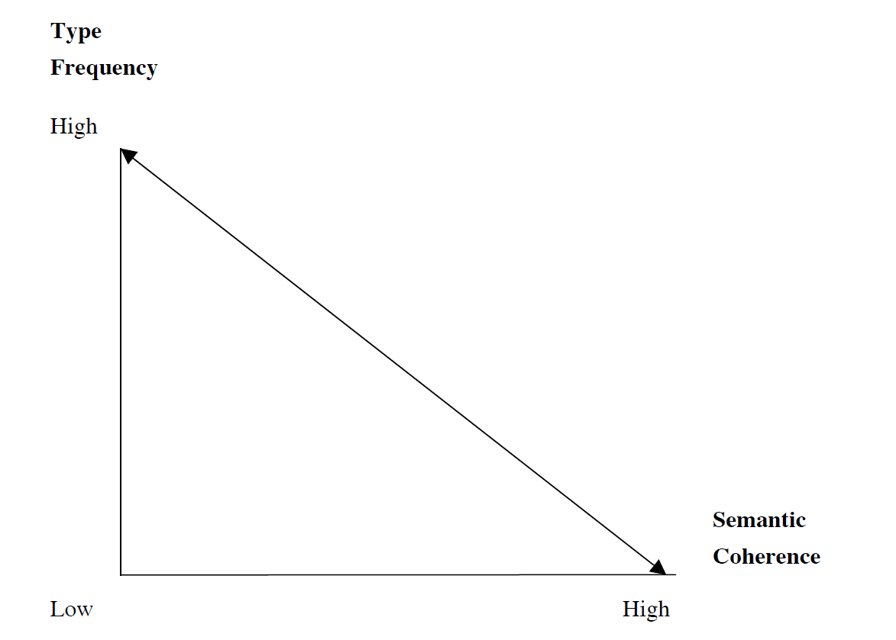
1. Productiviteit (BarĐdal 2008) (2)
Notes:
Sven

Slide 5
1. Productiviteit: inleiding
2. De inchoatieve constructie in het Spaans
3. Onderzoeksvragen
4. Methodologie
5. Selectieproces
6. Verkenning van de data
7. Hiërarchische Cluster analyse
8. In de nabije toekomst

Slide 6
2. De inchoatieve constructie in het spaans
Juan empieza a trabajar (‘Jan begint te werken’)
[OND] [AUX] [a] [INF]
Pedro se pone a estudiar María rompe a llorar Javier se echa a reír
‘Peter zet zich te studeren’ ‘Maria breekt te wenen’ ‘Javier gooit zich te lachen’
4 slots: Onderwerp, Hulpwerkwoord, Voorzetsel, Infinitief
(se)
Hulpwerkwoord: gegrammaticaliseerd ?
Inherente inchoatieve werkwoorden (comenzar, empezar, iniciar, principiar)
Plaatsingswerkwoorden(ponerse, meterse), destructie-werkwoorden (romper), bewegingswerkwoorden (echar), …

Slide 7
En in het Nederlands?
Nederlands kent (op het eerste zicht) geen perifrastisch gebruik van het inchoatief aspect
De (hoofd)werkwoorden drukken zelf het inchoatief aspect uit (gelexicaliseerde inchoativiteit)
(Inherente) inchoatieve werkwoorden: beginnen, starten, opstarten, aanvangen, entameren, initiëren
Jan begint te werken.
Destructie-werkwoorden (?) : aanbreken, uitbreken, losbarsten
De dageraad breekt aan.
Laura barst in tranen uit.
* Laura breekt te wenen.
Bewegings-werkwoorden (?) : openen, aanknopen, aanbinden, ingaan, aangaan, intreden, inzetten, opzetten, opkomen

Slide 8
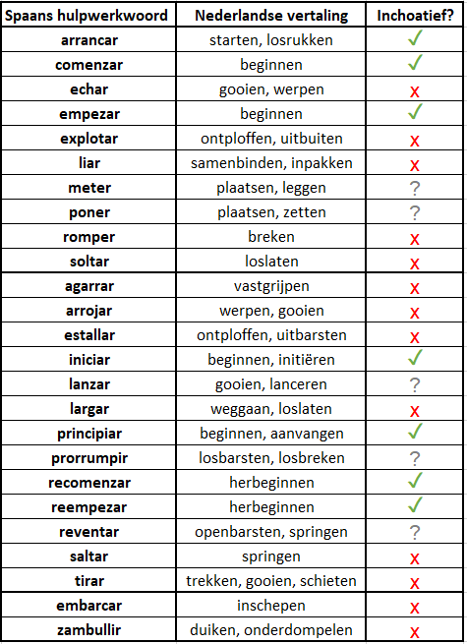
En in het Nederlands?
Peter begint te lopen.
Sophie zet zich te studeren.
Jan ligt (daar) te wenen.
Fien zit (daar) te lezen.
Het project lanceert zich / is gelanceerd.
De dag(eraad) breekt aan.
Oorlog breekt uit.
Laura barst in tranen uit.
De hel barst los.

Slide 9
3. onderzoeksvragen
Eigenschappen van de inchoatieve constructie
Hulpwerkwoorden?
Semantische gelijkenissen en verschillen tussen de verschillende microconstructies.
Welke semantische klassen zijn toegelaten in het INF-slot?
Diachrone evolutie?
Is de constructie productief? En hoe productief?

Slide 10
4. Methodologie (1)
Onderzoeksvraag: hoe productief is het hulpwerkwoorden-slot?
Vertrekpunt: 10 ‘established’ inchoatieve hulpwerkwoorden
(arrancar, comenzar, echar, empezar, explotar, liar, meter, poner, romper, soltar)
Exhaustieve synoniemen-check in Sketchengine
(gebaseerd op 3 woordenboeken: RAE, Thesaurus en Van Dale)
Resultaat: 15 nieuwe hulpwerkwoorden, 25 in totaal

Slide 11
4. Methodologie (2)
Empirisch onderzoek van hedendaags Peninsulair Spaans
Corpus: Sketchengine (esTenTen18)
PoS-tagged
Groot aantal woorden (20 miljard woorden)
Internetdata
Hoe de data verworven?
1. 10.000 voorbeelden gerandomiseerd gedownload.
2. 500 voorbeelden manueel gefilterd en geannoteerd.
3. Voorbeelden van de verschillende hulpwerkwoorden samengevoegd in R.

Slide 12
1. Productiviteit: inleiding
2. De inchoatieve constructie in het Spaans
3. Onderzoeksvragen
4. Methodologie
5. Selectieproces
6. Verkenning van de data
7. Hiërarchische Cluster analyse
8. In de nabije toekomst

Slide 13
5. Selectieproces (1)
Eliminatie van ‘false positives’
Tagging fouten (Superman, Irán, Pokemon, … als infinitieven)
- Hulpwerkwoorden met een andere (niet-inchoatieve) betekenis.
2. Selectie van de eerste 500 ‘goede’ voorbeelden.
3. Annotatie van onderwerp, persoon, tijd, aanwezigheid van bijwoorden, …

Slide 14
5. Selectieproces (2)
Nos embarcamos a París.
“We scheepten in voor/naar Parijs”.
Nos embarcamos a hacer una pequeña gira de un mes en Argentina.
“We schepen in om een kleine trip van een maand in Argentinië te maken”
El Estado no puede embarcarse a ayudar a todos los americanos.
“De Staat kan niet beginnen alle Amerikanen te helpen.”
Se embarca a estudiar en Europa.
“Hij / Zij begint te studeren in Europa.
Nos embarcamos a descubrir un destino turistico internacional.
“We schepen in / beginnen (om) een internationale toeristische bestemming te ontdekken.

Slide 15
5. Selectieproces (3)
Todos hemos roto a aplaudir.
“We begonnen allemaal te applaudisseren”.
Su envase es muy original y evita que se rompa a ser de metal.
“Hun verpakking is zeer origineel en voorkomt dat het breekt, omdat het van metaal is.”
Me zambullí a leerlo.
“Ik begon het te lezen.” (“Ik dook erin om het te lezen”)
Me zambullí a echar un vistazo a la concha.
“Ik dook om een blik te werpen op de schelp.”
Los marinos se zambulleron a cazar activamente peces.
“De mariniers doken om actief op vissen te jagen.”

Slide 16
1. Productiviteit: inleiding
2. De inchoatieve constructie in het Spaans
3. Onderzoeksvragen
4. Methodologie
5. Selectieproces
6. Verkenning van de data
7. Hiërarchische Cluster analyse
8. In de nabije toekomst

Slide 17
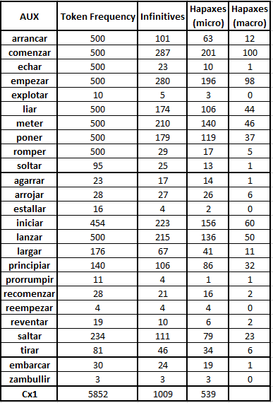
6. Verkenning van de data (1)

Slide 18
6.Verkenning van de data (2)

Slide 19
6. Verkenning van de data (3)

Slide 20
6. Verkenning van de data (4)

Slide 21
6. Verkenning van de data (5)

Slide 22
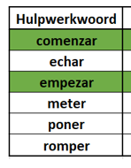
6. Verkenning van de data (6)

Slide 23
6. Hapaxes: Micro VS Macro - level
1) Hapaxes: Micro-level
La gente echa a conocer este hermoso pedazo del mundo.
“Men begint dit mooie stukje van de wereld te kennen.”
Durante la semana santa comienzan a conocer algunos datos turísticos en España.
“Tijdens de Paasvakantie beginnen ze enkele toeristische zaken in Spanje te kennen .”
Más adelante se embarca a conocer diferentes proyectos en otras ciudades como Madrid.
“Later begon hij/zij verschillende projecten in andere steden, zoals Madrid, te kennen.”
Los usuarios empiezan a conocer el mundo de la informática.
“De gebruikers beginnen de wereld van informatica te kennen.”
El perro se echó a gemir, pero no se escondió.
“De hond begon te grommen, maar verstopte zich niet.”
2) Hapaxes: Macro-level
Infinitief | Aantal | Hoeveel Hulpwerk- woorden? | Welke Hulpwerk- Woorden?
conocer | 18 | 7 | comenzar, echar, empezar, embarcar iniciar, largar, principiar,
gemir | 1 | 1 | echar

Slide 24
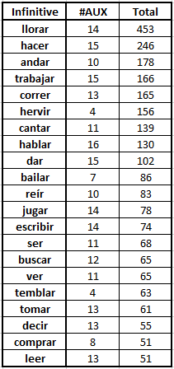
En wat met de (productiviteit van de) infinitieven (1) ?
Mi mama se echó a llorar.
“Mijn moeder begon te wenen.”
Ella se arranca a hacer un playback de la canción.
“Ze begint een playback van het liedje te doen.”
El Festival de Sarajevo echó a andar en 1995.
“Het Festival van Sarajevo begon plaats te vinden in 1995.”
Comienza a trabajar en la firma “Stone & Webster”.
Hij/Zij begint te werken in het bedrijf ‘Stone & Webster”.
Salgo a la calle y empiezo a correr.
“Ik ga naar buiten op straat en begin te lopen.”

Slide 25
En wat met de (productiviteit van de) infinitieven (2) ?

Slide 26
En wat met de (productiviteit van de) infinitieven (3) ?

Slide 27
1. Productiviteit: inleiding
2. De inchoatieve constructie in het Spaans
3. Onderzoeksvragen
4. Methodologie
5. Selectieproces
6. Verkenning van de data
7. Hiërarchische Cluster analyse
8. In de nabije toekomst

Slide 28
7. Hiërarchische Cluster analyse (1)
Cluster gebaseerd op lexicale verwantschap van het infinitief-slot
“you know a word by the company it keeps” (Firth 1957)
Veronderstelling: het event is een indicatie voor de semantiek van het hulpwerkwoord
In welke mate zijn de verschillende hulpwerkwoorden synoniemen?

Slide 29
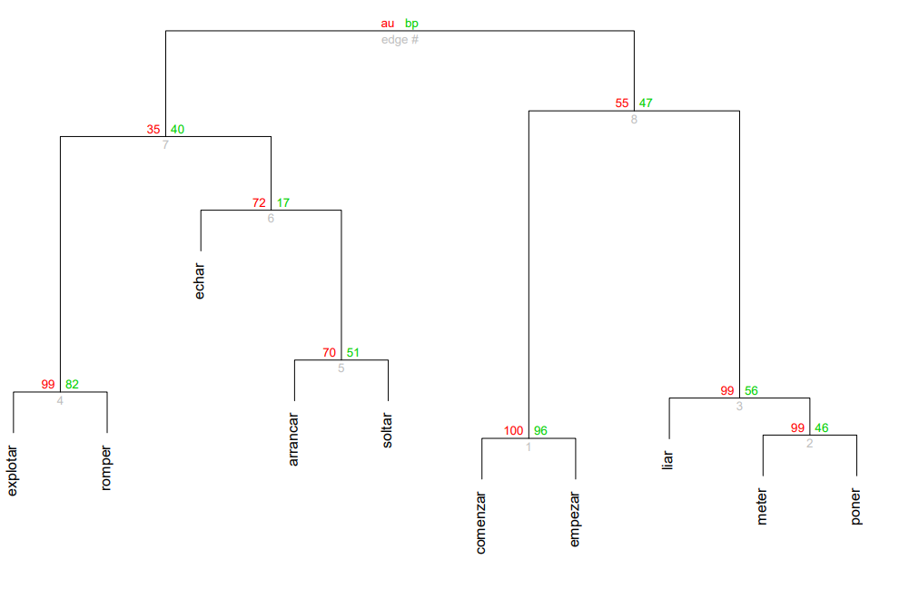
7. Hiërarchische Cluster analyse (2)
approximate unbiased p-values
bootstrap p-values

Slide 30
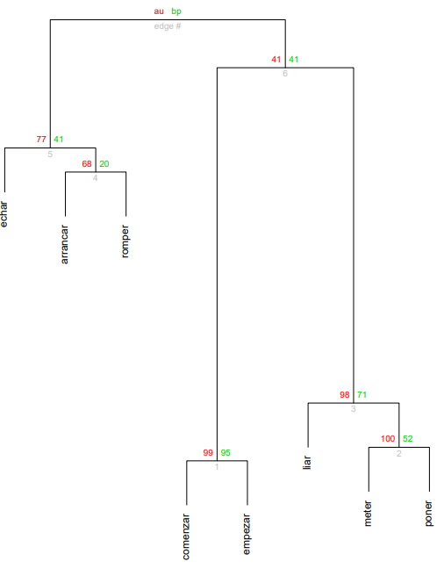
7. Hiërarchische Cluster analyse (3)

Slide 31
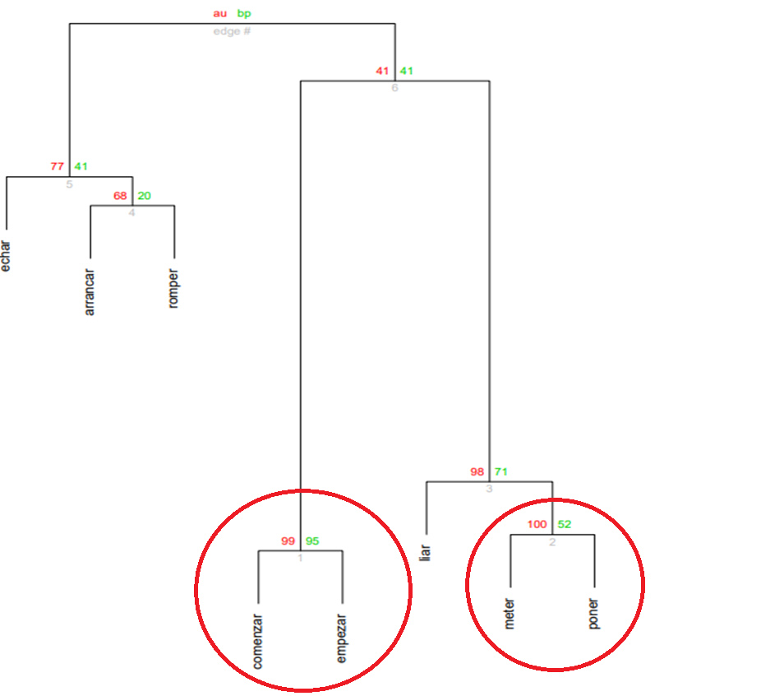
7. Hiërarchische Cluster analyse (4)

Slide 32
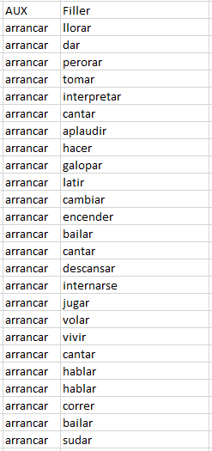
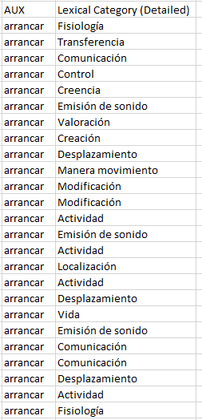
Cluster gebaseerd op de lexicale categorieën
Gebaseerd op de lexicale classificatie van ADESSE

Slide 33
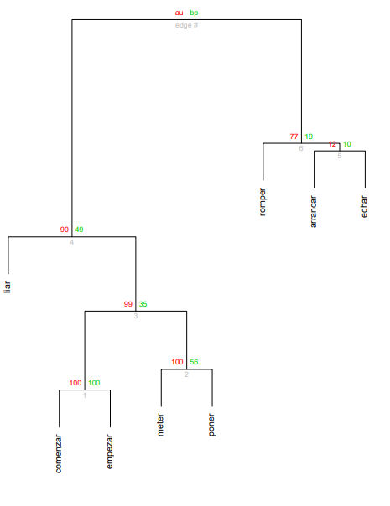
7. Hiërarchische Cluster analyse (5)

Slide 34
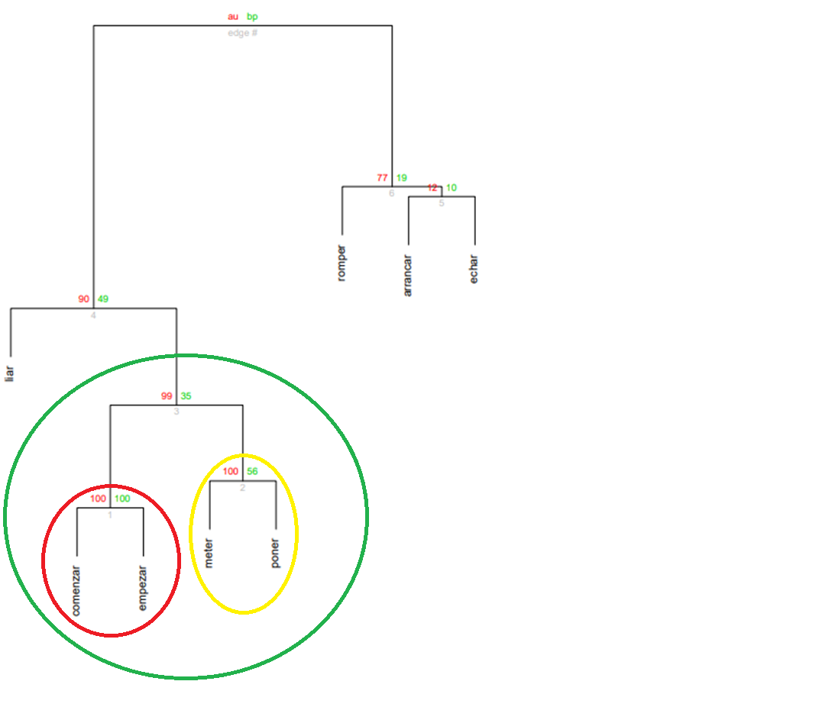
7. Hiërarchische Cluster analyse (6)

Slide 35
1. Productiviteit: inleiding
2. De inchoatieve constructie in het Spaans
3. Onderzoeksvragen
4. Methodologie
5. Selectieproces
6. Verkenning van de data
7. Hiërarchische Cluster analyse
8. In de nabije toekomst

Slide 36
8. In de nabije toekomst
Vector Space Semantiek
Psycholinguïstische experimenten
Acceptabiliteits oordeel
Eye-tracking
EEG ?
Diachrone corpusstudie

Slide 37
Bedankt voor uw aandacht!

Slide 38
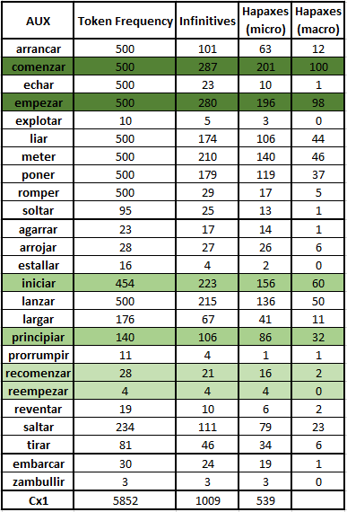
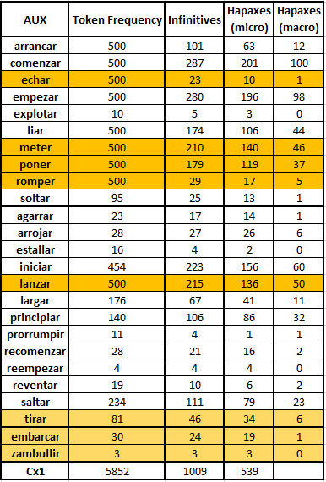

Slide 39
